Slide 1
Презентація на тему: “Свійські птахи”
Мета: формувати уявлення дітей про свійських птахів та їх характерні ознаки; учити розрізняти їх за зовнішнім виглядом; формувати навички зв’язного мовлення; розвивати мислення, увагу; виховувати пізнавальний інтерес до свійських птахів.

Slide 2
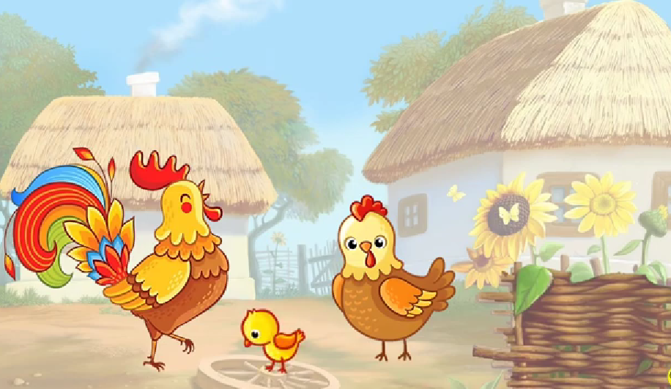
Хто зображений на малюнку?

Slide 3
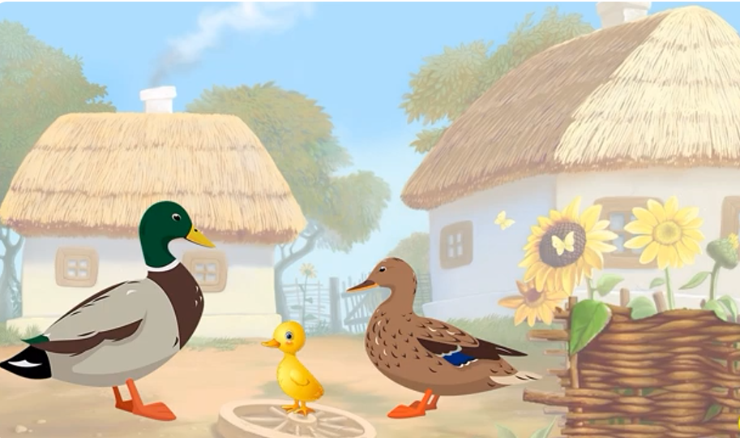

Slide 4
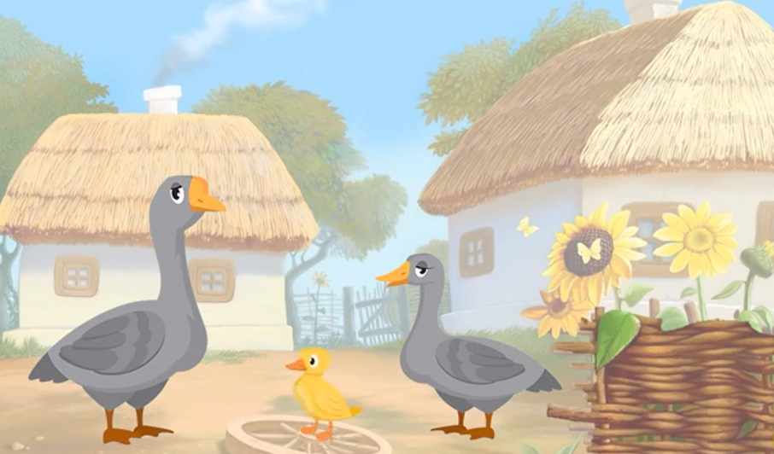

Slide 5
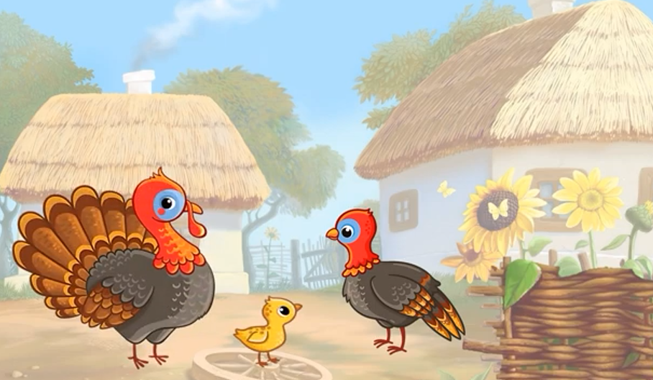

Slide 6
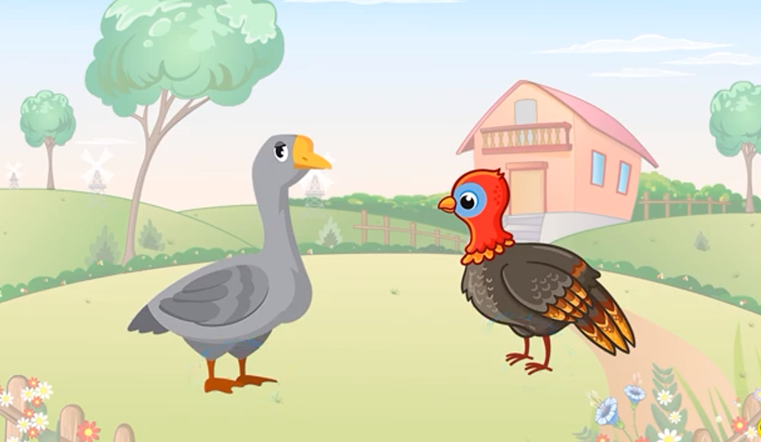
Всі птахи майже однакові. (У птахів є голова, шия, тулуб, хвіст, лапи, дзьоб та очі)

Slide 7
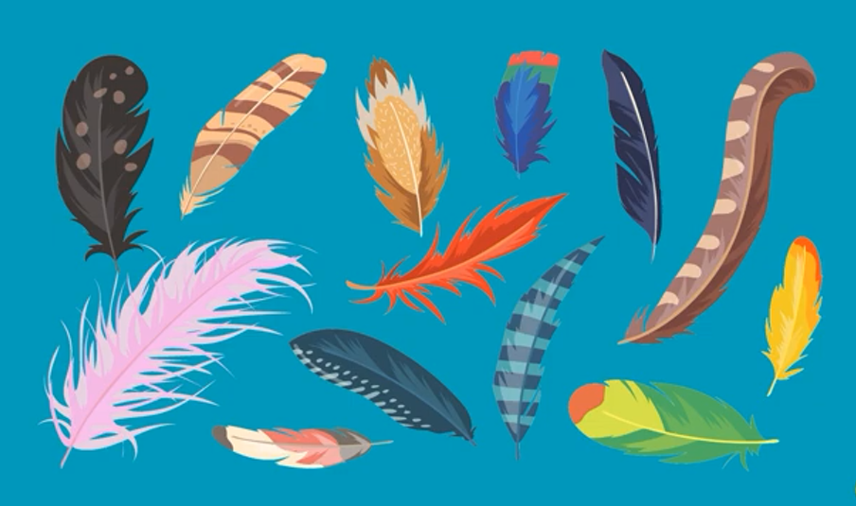
Тулуб вкритий пір’ям та пухом.

Slide 8
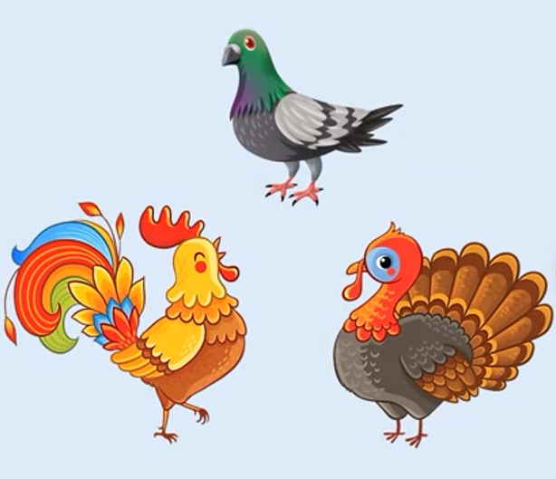
Дидактична гра “Зайвий птах”.

Slide 9
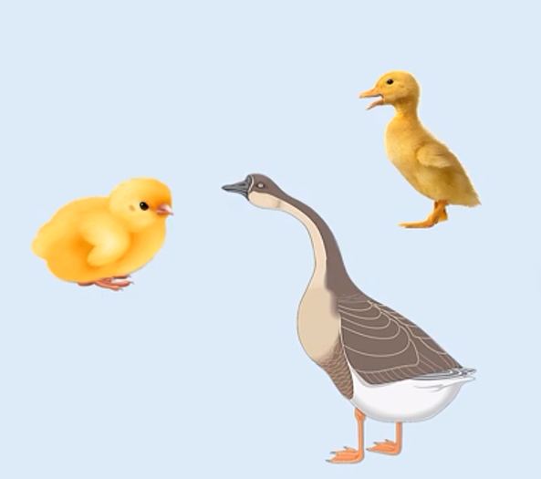

Slide 10
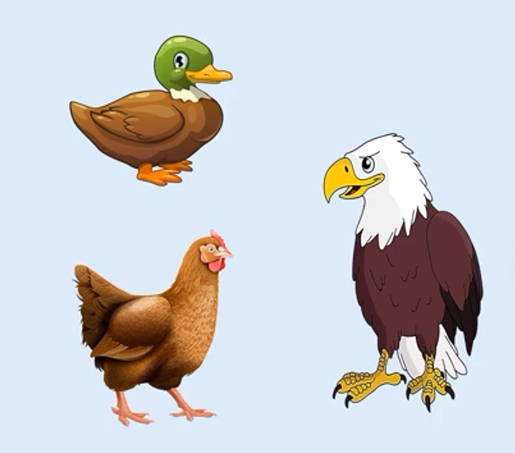

Slide 11


